Slide 1
Proyecto M07
Adrià Moreno
Manolo Linares
Oscar Pascual

Slide 2
Índice
Fabricantes
Pagina principal
Nuevo fabricante
Editar/Eliminar
Productos
Pagina principal
Nuevo producto
Editar/Eliminar

Slide 3
Fabricantes
Pagina principal
Nuevo fabricante
Editar/Eliminar
Editar fabricante

Slide 4
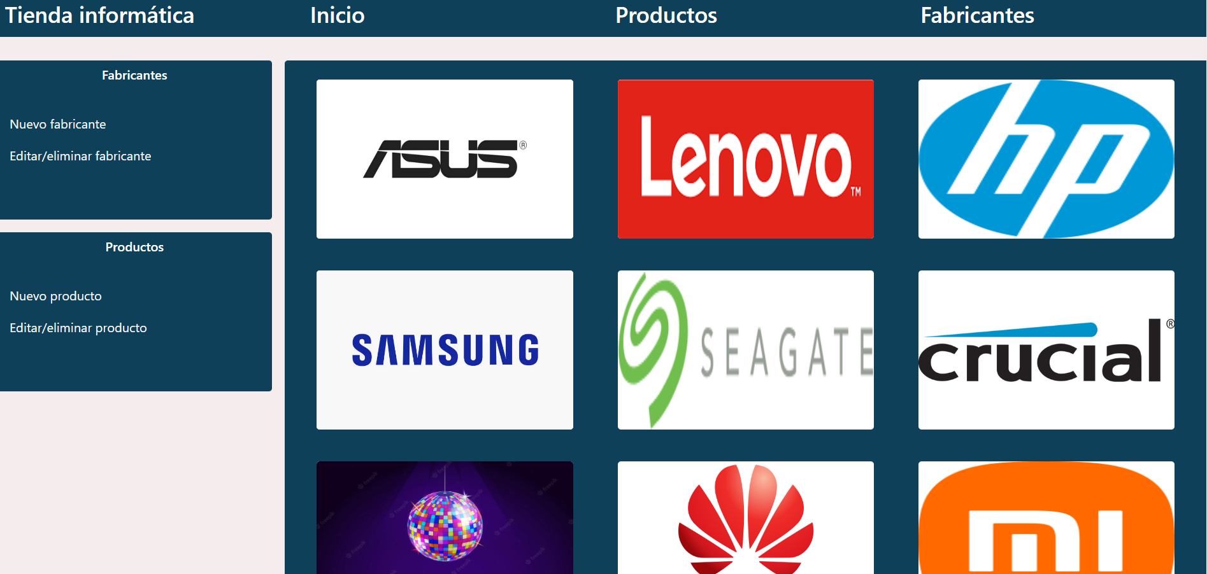
Fabricantes | Pagina principal
Mostrar todos los fabricantes

Slide 5

Fabricantes | Nuevo fabricante
Añadir fabricante

Slide 6
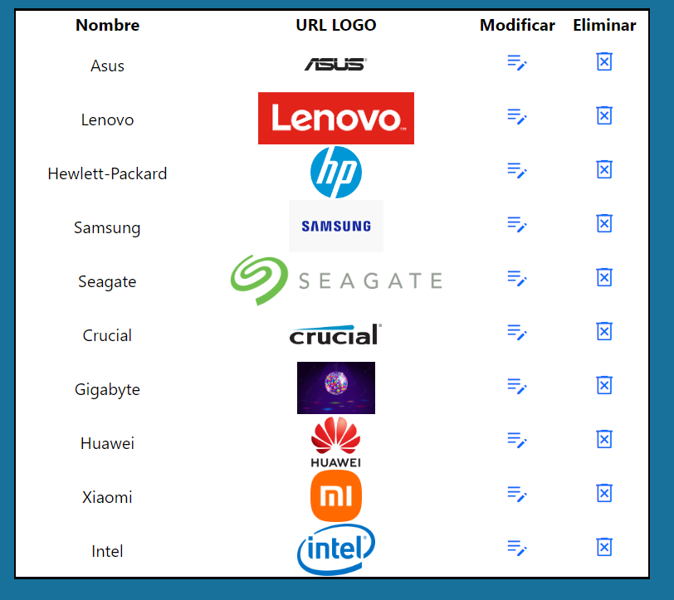
Fabricantes | Editar/Eliminar
Editar y eliminar fabricante

Slide 7
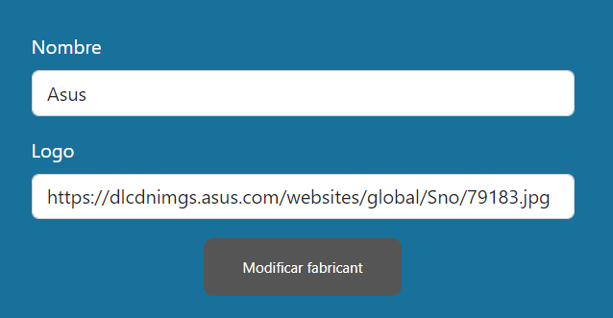
Fabricantes | Editar/Eliminar | Editar fabricante
Editar y eliminar fabricante

Slide 8
Productos
Pagina principal
Nuevo fabricante
Editar/Eliminar
Editar productos

Slide 9
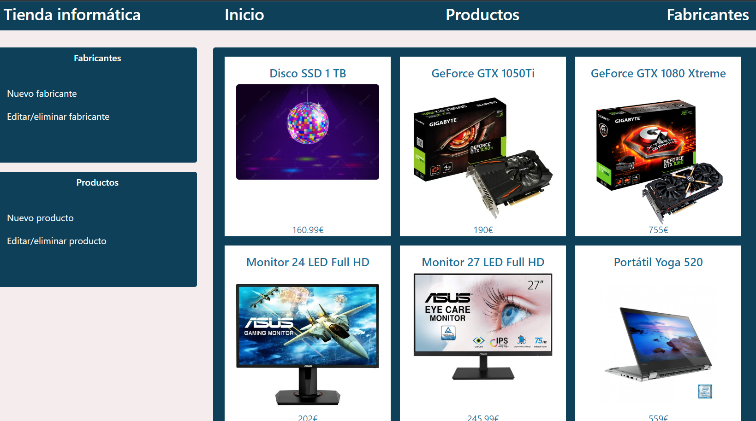
Productos | Pagina principal
Mostrar todos los productos

Slide 10
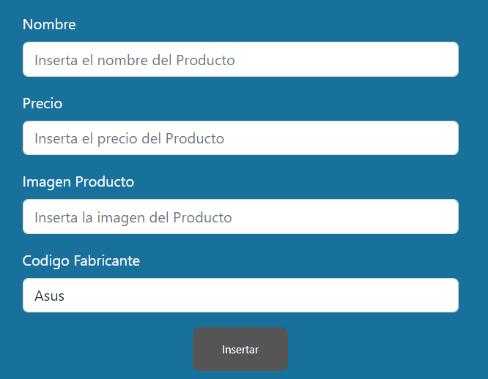
Productos | Nuevo producto
Insertar producto
Coger fabricantes mediante un select

Slide 11
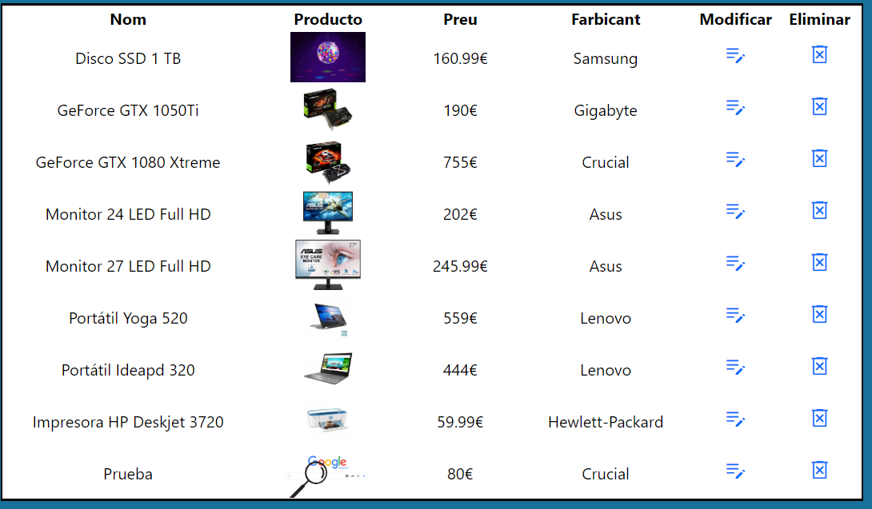
Productos | Editar/Eliminar
Editar y eliminar fabricante

Slide 12
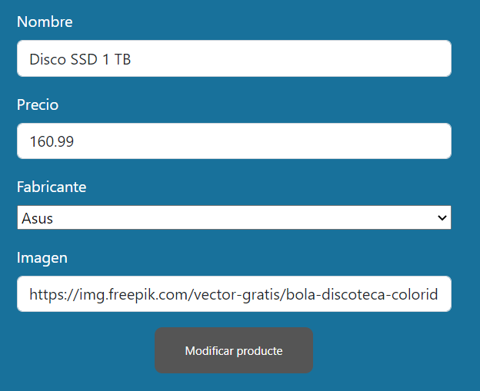
Productos | Editar/Eliminar | Editar de productos
Editar producto

Slide 13


